Slide 1
Муниципальное бюджетное дошкольное общеобразовательное учреждение
Проект по патриотическому воспитанию детей дошкольного возраста
«Аллея славы»
Воспитатель:
Лесонен Ирина Сергеевна.
Калевала
2019

Slide 2
Актуальность:
Патриотическое воспитание дошкольников – актуальная проблема в условиях современной России. Изменилась не только жизнь, но и мы сами. Чувство любви к Родине – это одно из самых сильных чувств, без него человек не ощущает своих корней. А почувствует ли он привязанность к родной земле или отдалится от нее, это уже зависит от обстоятельств жизни и воспитания. Поэтому важно, чтобы ребенок уже в дошкольном возрасте почувствовал личную ответственность за родную землю и ее будущее.
Уже несколько лет по всей стране ежегодно 9 Мая проходит акция «Бессмертный полк». Организовать группу младших дошкольников, чтобы они прошли в рядах «Бессмертного полка» довольно сложно, да и дети еще не осознают значимость этой акции. Исходя из этого, у меня возникла идея создания «Аллеи Славы»,как проекта. Родитель, совместно с ребенком собирает информацию о своем прадедушке /прабабушке, который участвовал в ВОВ и оформляет фотопортрет с кратким рассказом. Из года в год информация будет дополняться и по итогу- в подготовительной к школе группе воспитанник смело встанет в ряды Бессмертного полка на 9 мая и осознанно пронесет портрет своего прадеда.

Slide 3
Цель:
Развитие у дошкольников гражданской позиции, патриотических чувств, любви к Родине на основе расширения представлений детей о победе защитников Отечества в Великой Отечественной войне.
Задачи:
1. Формировать знания детей о событиях Великой Отечественной войны на основе ярких представлений, конкретных исторических фактов, доступных детям и вызывающих у них эмоциональные переживания.
2. Формировать у детей патриотические чувства, основанные на ознакомлении с боевыми традициями нашего народа и памятниками боевой славы, представление о героизме.
3. Знакомить с именами героев, их подвигами во время Великой Отечественной войны, зарождая в детях чувство гордости, уважения и любви к своим соотечественникам.

Slide 4
4. Воспитывать у детей эмоционально – положительное отношение к солдатам, которое выражалось бы в желании подражать им в ловкости, быстроте, смелости, в стремлении быть похожими на них.
5. Развивать способность воспринимать и анализировать литературные произведения, умение выражать свои чувства, обогащать словарный запас признаками, синонимами, связанными с военной тематикой.
6. Расширять музыкальный кругозор через ознакомление с лучшими образцами песен военных лет.
7. Налаживать взаимодействие с родителями в воспитании у дошкольников патриотических чувств, через художественную литературу, театральную деятельность, средствами музыкального и художественно-эстетического воспитания.
8. Развивать продуктивную деятельность детей и детское творчество, знакомить с произведениями живописи, связанными с темой войны и Днём Победы.
9. Воспитывать любовь и уважение к ветеранам Великой Отечественной войны, желание заботиться о них.

Slide 5
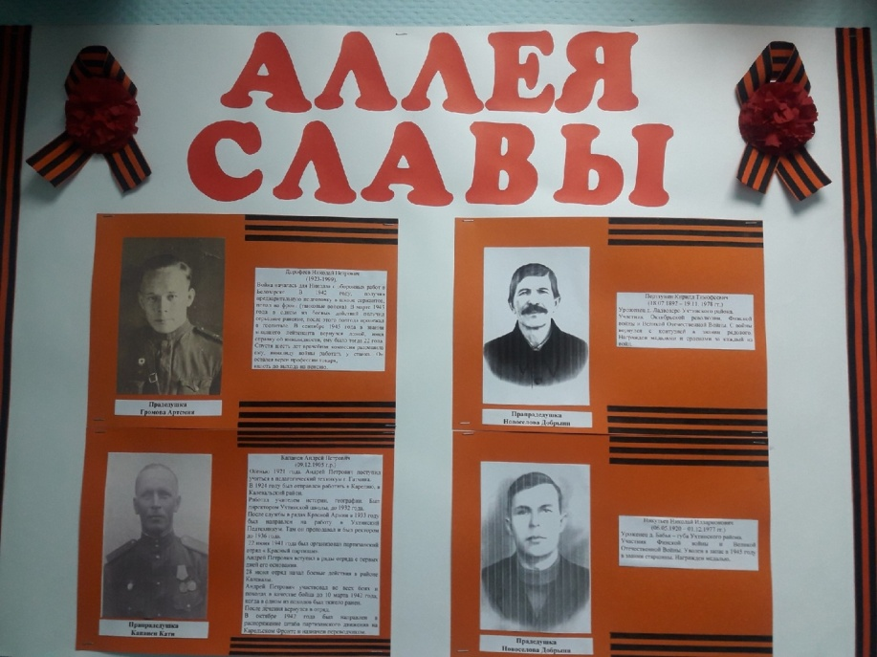
Участники проекта: дети, родители, воспитатели.
Тип проекта: краткосрочный, информационно-творческий.
Время проведения проекта: ежегодно. Апрель- первая неделя мая.

Slide 6
Предметно-развивающая среда: Дидактические игры с патриотическим содержанием. -Подборка наглядно–дидактического материала на тему Великой Отечественной Войны и солдатских будней. -Подборка художественной литературы – рассказов, стихов, пословиц и поговорок о войне, празднике 9 мая, военных. -Подборка песен военных лет. -Подборка различных материалов для продуктивной деятельности детей. -Подготовка атрибутов для сюжетно – ролевых игр на военную тематику.

Slide 7
Ожидаемые результаты: Воспитанники: -имеют знания о легендарном прошлом нашей Родины; -имеют представления о военных профессиях, о родах войск, военной технике; -знакомство с произведениями поэтов, писателей и художников на военную тематику; -владеют расширенным словарным запасом; -имеют представление о памятных местах родного посёлка; -имеют представление о земляках-героях, о героях своей семьи; -испытывают уважение к защитникам Родины и чувство гордости за свой народ; Родители: активные и заинтересованные участники проекта, ориентированы на развитие у ребёнка потребности к познанию, общению со взрослыми и сверстниками, через совместную проектную деятельность. Педагоги: осуществляют инновационную деятельность; повышают профессиональный уровень.

Slide 8
Этапы работы над проектом: Подготовительный этап:
-Определение темы проекта.
-Формулировка цели и задач.
-Составление плана основного этапа проекта.
Родители:
-Решение о принятии участия в проекте.
-Анкетирование родителей.
Дети:
-Рассматривание иллюстраций о ВОВ.
-Опрос детей.

Slide 9
Основной этап:
-Проведение совместной деятельности.
-Знакомство с художественной литературой.
-Беседы по теме.
-Прослушивание музыкальных произведений.
-Художественно-творческая деятельность (рисование, лепка, аппликация).
-Заучивание стихотворений.
-Рассматривание открыток и иллюстраций по теме.
-Оформление фото и рассказа о своем прадеде

Slide 10
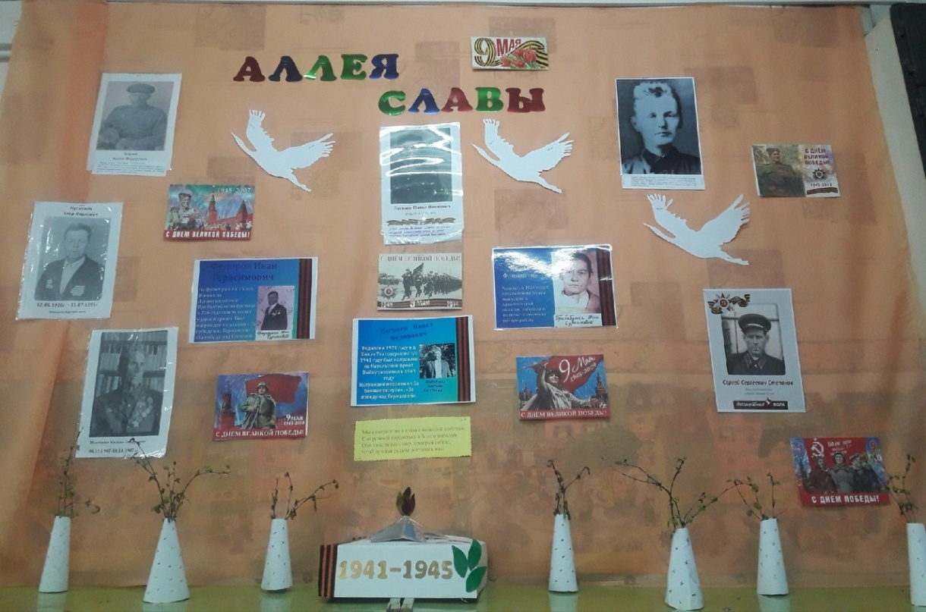
Заключительный этап.
-Трансляция результатов проекта в фотовыставке для родителей.
-Проведение вечера поэзии «Подвиг ваш бессмертен».
- Беседы с детьми о ветеранах, фотографии и истории о которых, размещена на «Аллее славы»

Slide 11
Благодарим за внимание!!!

